Slide 1

Programa de Ingeniería de Sistemas
Gerencia de la Tecnología de la Información
Sesión 13
Tema:
Seguridad de las tecnologías de información.

Slide 2
Resultado de aprendizaje
Evidencia de aprendizaje
Diseña un Plan de Gobierno de TI y un Plan Estratégico de TI en una organización.
Prueba de Nivel de Logro.

Slide 3
Seguridad de las tecnologías de información.
Seguridad de los activos de tecnologías de información.
Ciberseguridad.
Amenazas y vulnerabilidades.
Protección de activos tecnológicos y respuesta a incidentes.

Slide 4
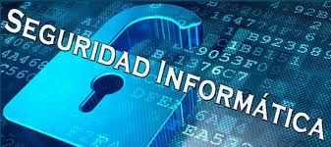
Revisa el siguiente video:
Seguridad de TI
https://www.youtube.com/watch?v=3zCjcNaKpEY

Slide 5
Después de haber visualizado el video en la slide anterior, reflexionamos y respondemos las siguientes interrogantes:
01
¿Qué es la seguridad de las TI?
¿Cuál es la importancia de la seguridad de TI?
02

Slide 6
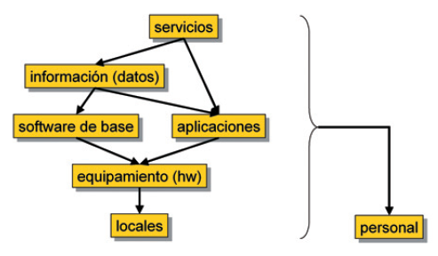
Seguridad de las TI
Activos de Información
Procesos
Institucionales
Procesos
Institucionales
Procesos
Institucionales
Los procesos generan valor a la organización y la información es un recurso importante en estos,
Esta información es gestionada usualmente a través de servicios TI (conjunto de activos TI), por lo que todos demandan una adecuada seguridad.
asisten
Gerencia de la TI – Sesión 13
Procesos TI

Slide 7

Seguridad de las TI
Consiste en preservar sus atributos o dimensiones de valoración
Prevenir
Divulgación no autorizado
Confidencialidad
Autenticidad
(quien hace uso de datos o servicios)
Gerencia de la TI – Sesión 13
Trazabilidad
(uso de servicios (quién, cuándo) o datos (quien y que hace)
Información
(Características)
No repudio
compromisos
Prevenir
Cambios no autorizados
Prevenir para que pueda ser utilizada oportunamente
6+5 =
7x24x365
Integridad
Disponibilidad

Slide 8
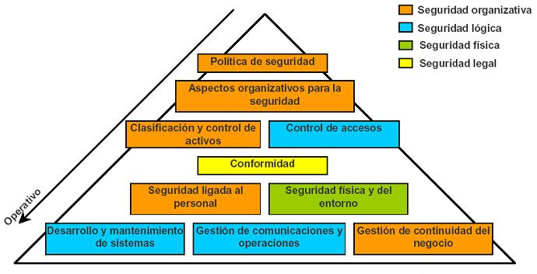
Seguridad de las TI
Estándar certificable y auditable,
Incorpora el modelo de mejora continua PDCA:
Plan. Establecer el SGSI,
Política y Análisis de Riesgos
Do. Implementar y operar controles,
Check. Monitorear y evaluar,
Act. Mantener y mejorar.
ISO 27005:2008
Gestión de riesgos en
seguridad de la información.
Estratégico
Gerencia de la TI – Sesión 13
Táctico
Incidentes

Slide 9
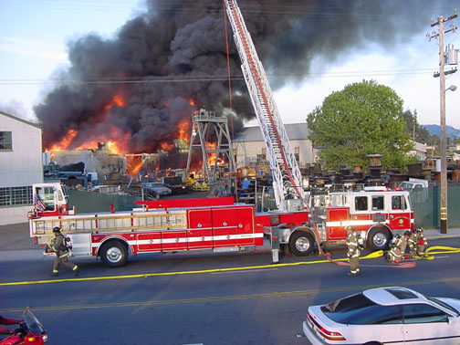
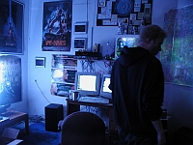
Desastres e Incidentes
Los desastres son eventos que impiden ofrecer las funciones críticas de la organización, derivando en daño o pérdida a nivel inaceptable. Su probabilidad de ocurrencia es baja e impacto alto.
Pueden ser fortuitos (inundaciones, terremotos) o deliberados (incendios, terrorismo, conmoción social, delito informático, …)
Gerencia de la TI – Sesión 13

Slide 10
¿Seguridad de la Información?
¿Qué debemos
proteger?
¿El personal es consciente del valor de los activos?
¿Estamos protegiendo adecuadamente nuestros activos?
¿Están mis recursos proporcionalmente distribuidos para proteger nuestros activos?
¿A qué amenazas y vulnerabilidades están expuestos nuestros activos?
¿Tengo los métodos y mecanismos adecuados?
Gerencia de la TI – Sesión 13
¿Cuál es el costo y el beneficio de mejorar nuestra seguridad?

Slide 11
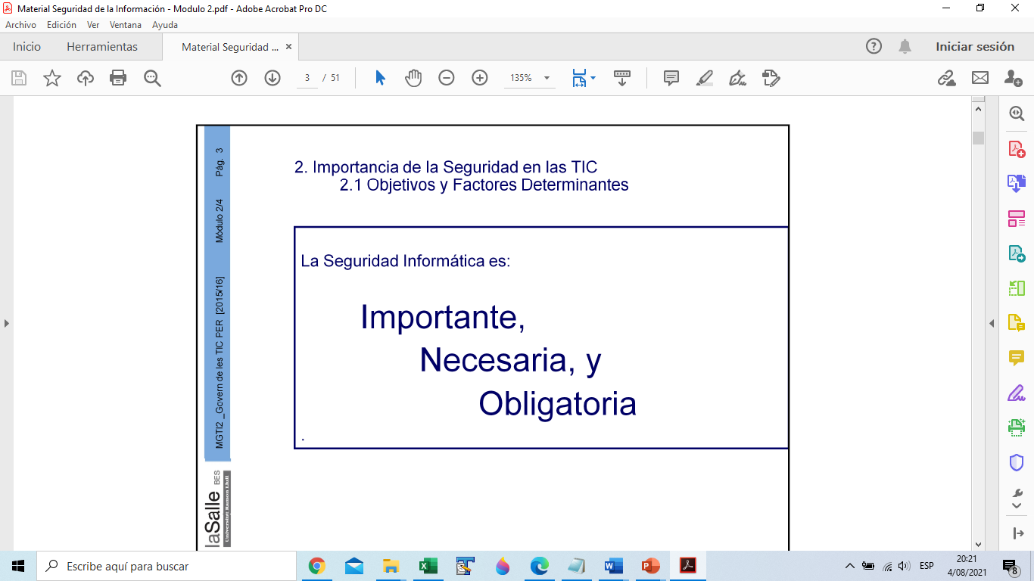
Seguridad de las TI
Gerencia de la TI – Sesión 13

Slide 12
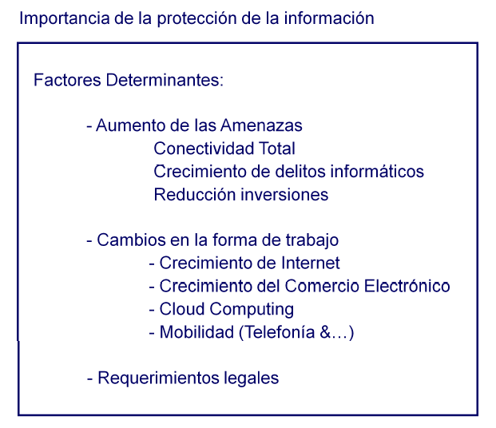
Seguridad de las TI
Gerencia de la TI – Sesión 13

Slide 13
Seguridad de las TI
La importancia de la protección de la información viene determinada por una serie de factores que influyen negativamente en la vulnerabilidad de la información.
El auge de las comunicaciones, la interconexión de Fuerzas de Ventas, Usuarios Remotos, Delegaciones, el uso de Internet y las tecnologías inalámbricas de acceso abren multitud de nuevas puertas para acceder a los sistemas Informáticos que deben de ser vigiladas y controladas.
Al mismo tiempo, el nivel de conocimientos de los usuarios y empleados aumenta sin cesar y la disponibilidad de herramientas que amenazan la seguridad, tanto para el personal interno como para personal externo se ha generalizado.
Gerencia de la TI – Sesión 13

Slide 14
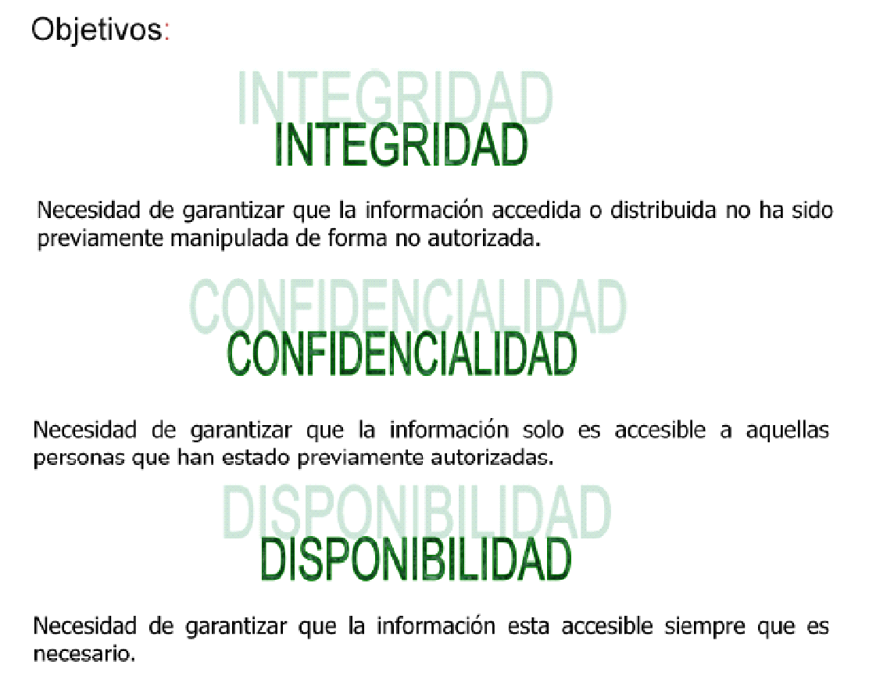
Seguridad de las TI
Gerencia de la TI – Sesión 13

Slide 15
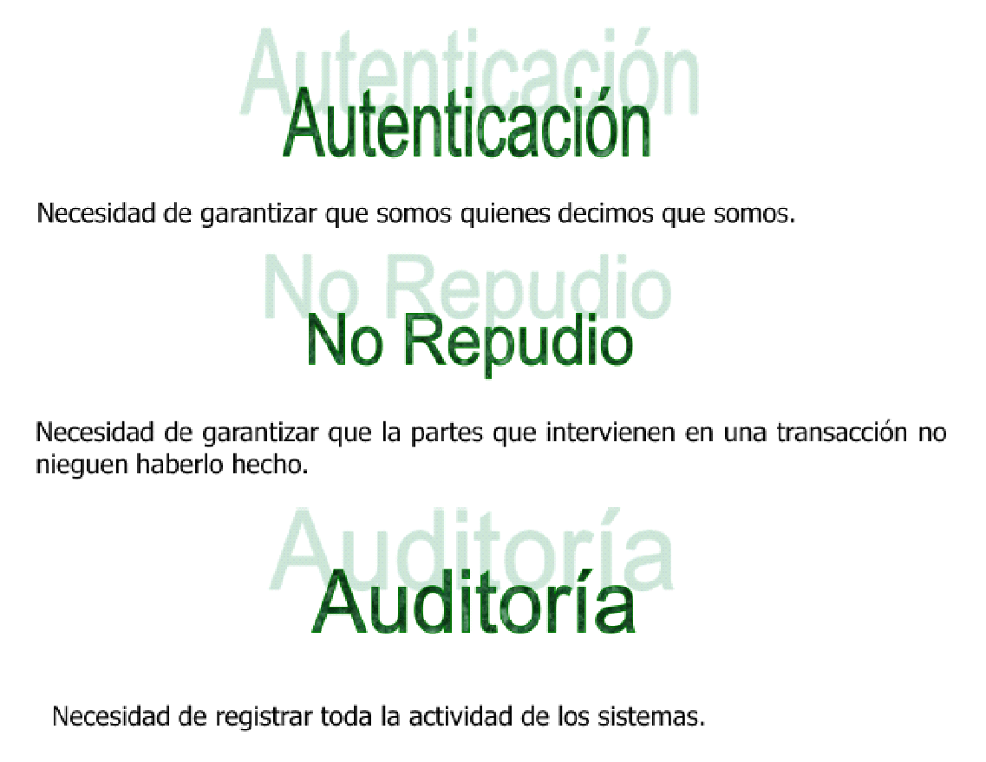
Seguridad de las TI
Gerencia de la TI – Sesión 13

Slide 16
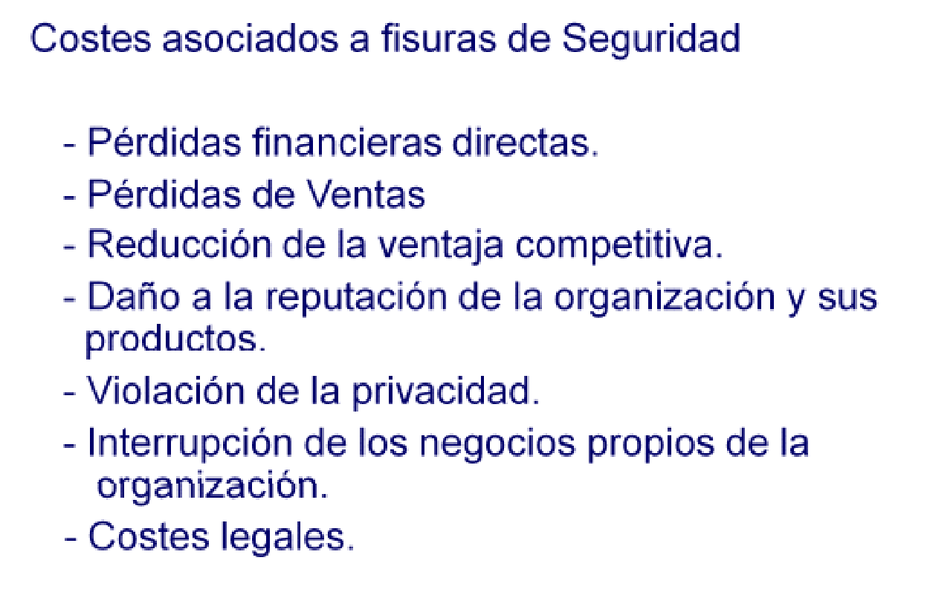
Seguridad de las TI
Gerencia de la TI – Sesión 13

Slide 17
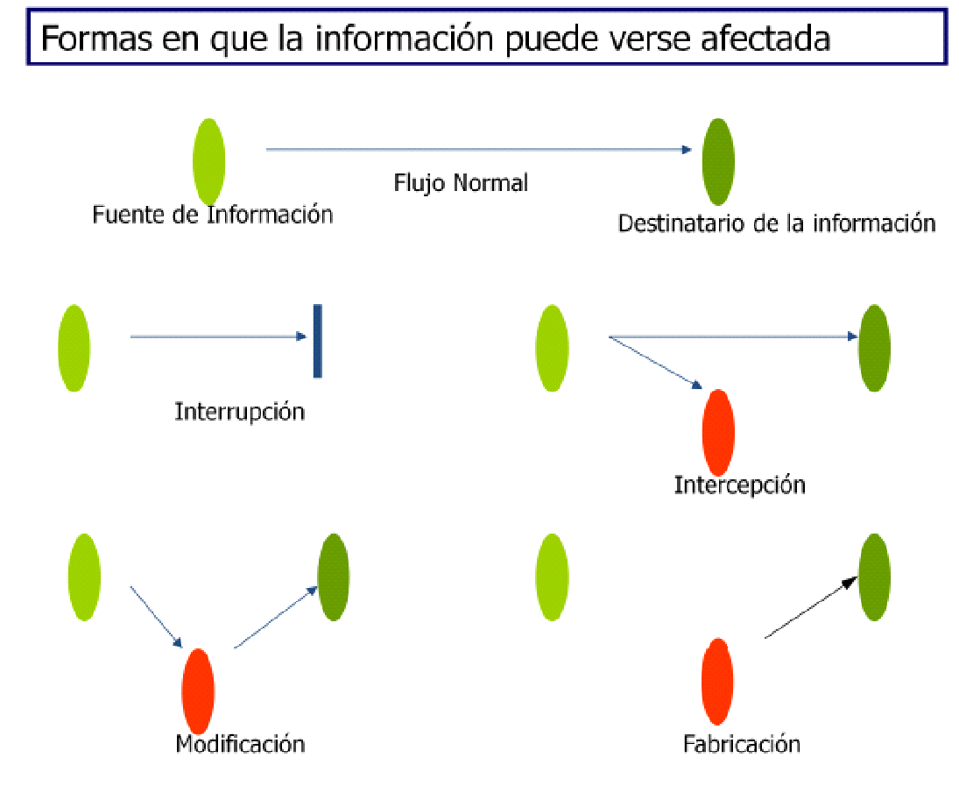
Seguridad de las TI
Gerencia de la TI – Sesión 13

Slide 18
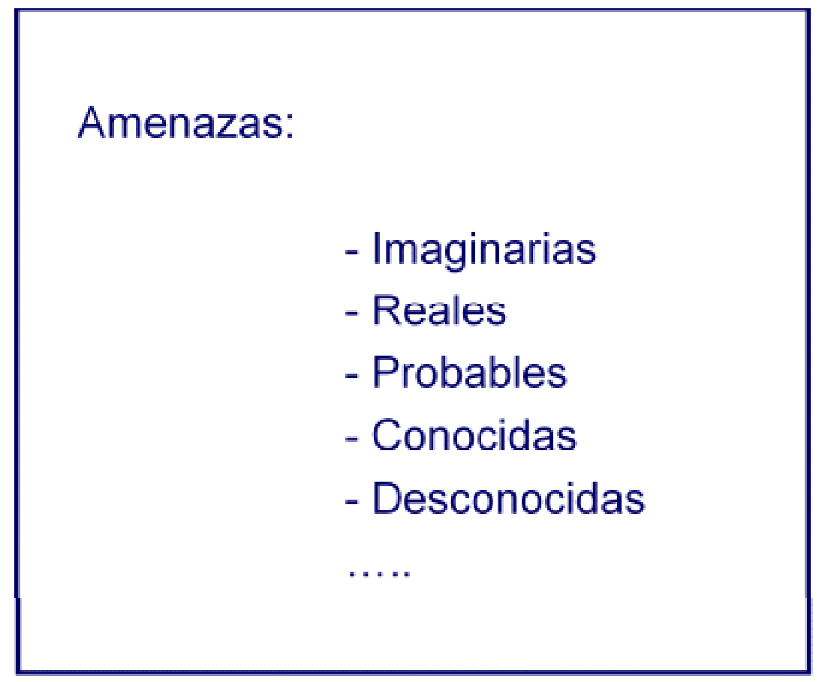
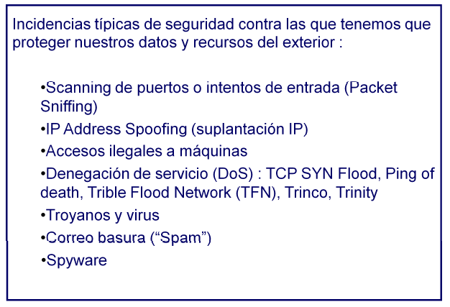
Seguridad de las TI
Gerencia de la TI – Sesión 13

Slide 19
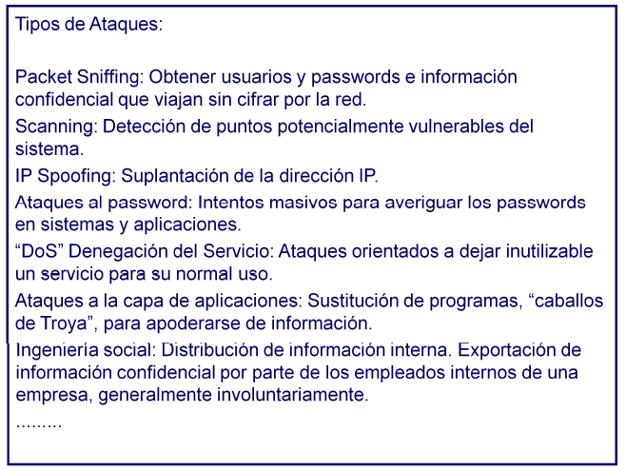
Seguridad de las TI
Gerencia de la TI – Sesión 13

Slide 20
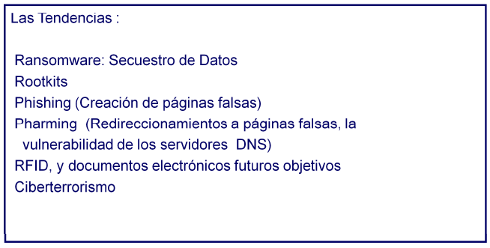
Seguridad de las TI
Gerencia de la TI – Sesión 13

Slide 21
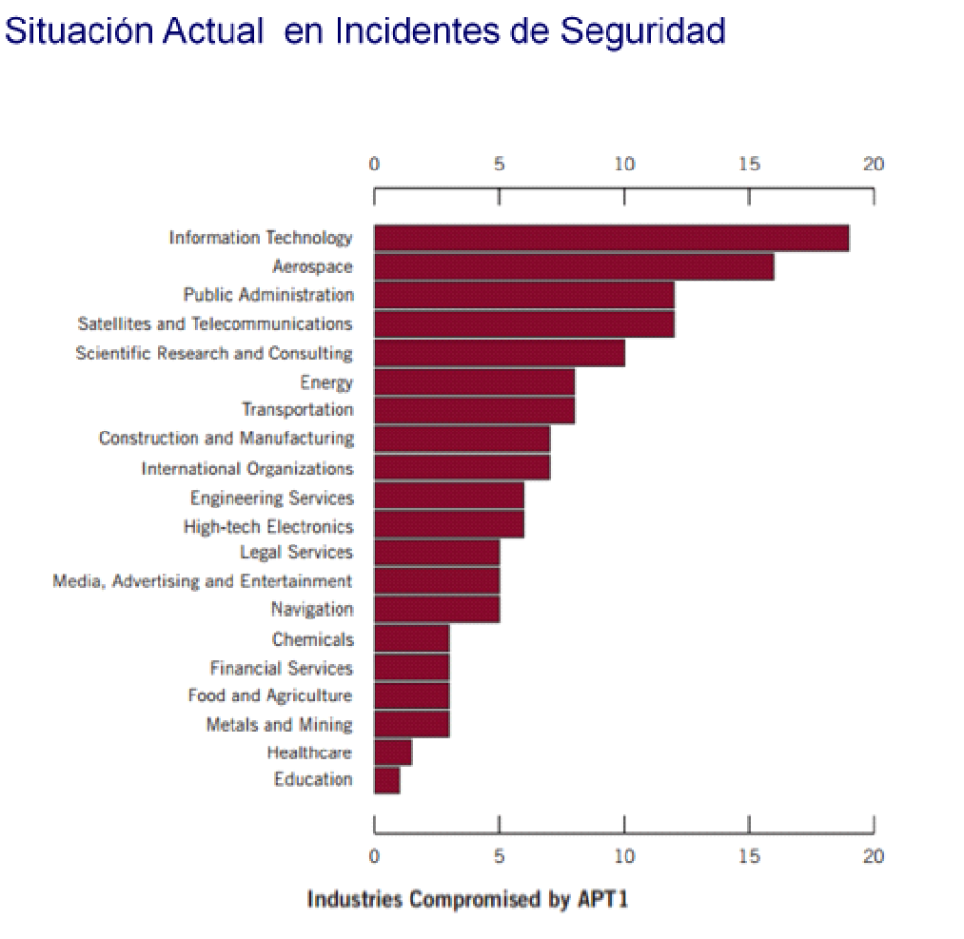
Seguridad de las TI
Gerencia de la TI – Sesión 13

Slide 22
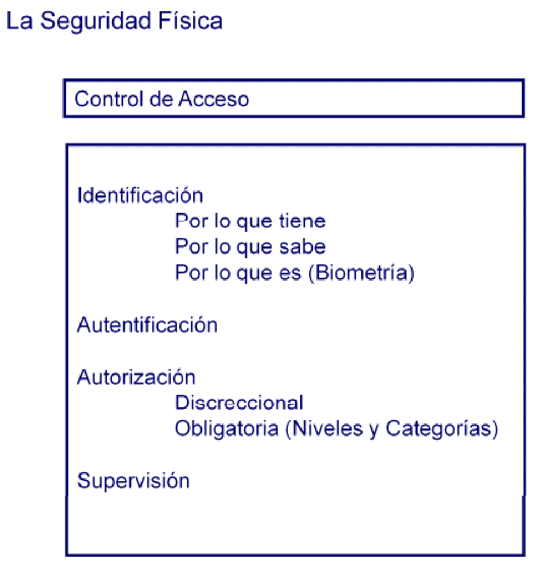
Seguridad de las TI
Gerencia de la TI – Sesión 13

Slide 23
Seguridad de las TI
Uno de los aspectos más importantes hablando de Seguridad de la información son los aspectos relacionados con la Seguridad Física.
El control de acceso a la información puede ser efectuado en varios niveles y supone la necesidad de gestionar cuatro aspectos relacionados con el Control de Accesos:
La Identificación de la persona. Por lo que tiene (Token’s), por lo que sabe (passwords) y por lo que es, (biometría).
La autentificación, que garantiza que se es quien se dice ser.
La autorización, esto es los mecanismos que gestionan quien puede tener acceso a qué y a donde.
Y finalmente la supervisión que revise el funcionamiento de los controles de acceso y las incidencias que se generan.
Gerencia de la TI – Sesión 13

Slide 24
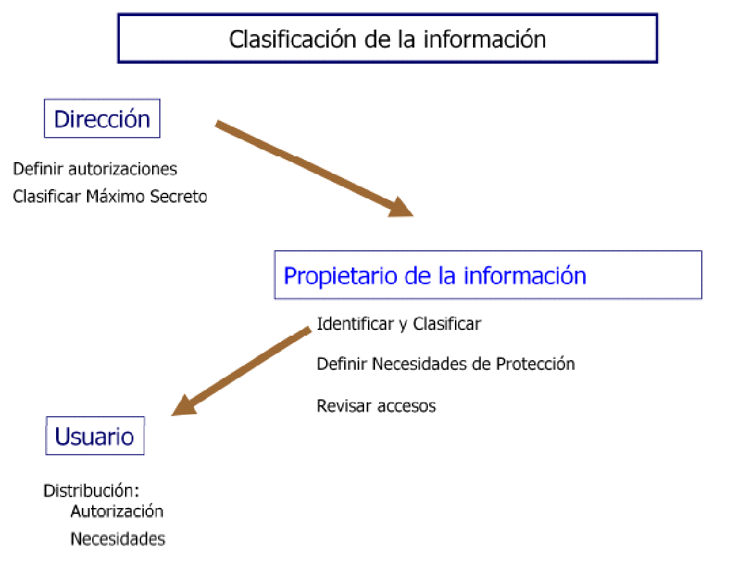
Seguridad de las TI
Seguridad física
Gerencia de la TI – Sesión 13

Slide 25
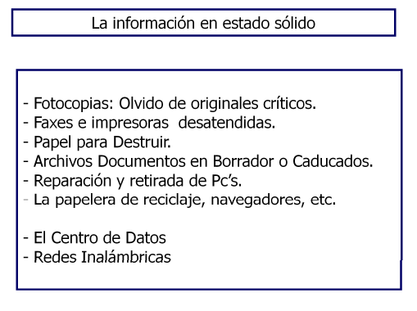
Seguridad de las TI
Gerencia de la TI – Sesión 13

Slide 26
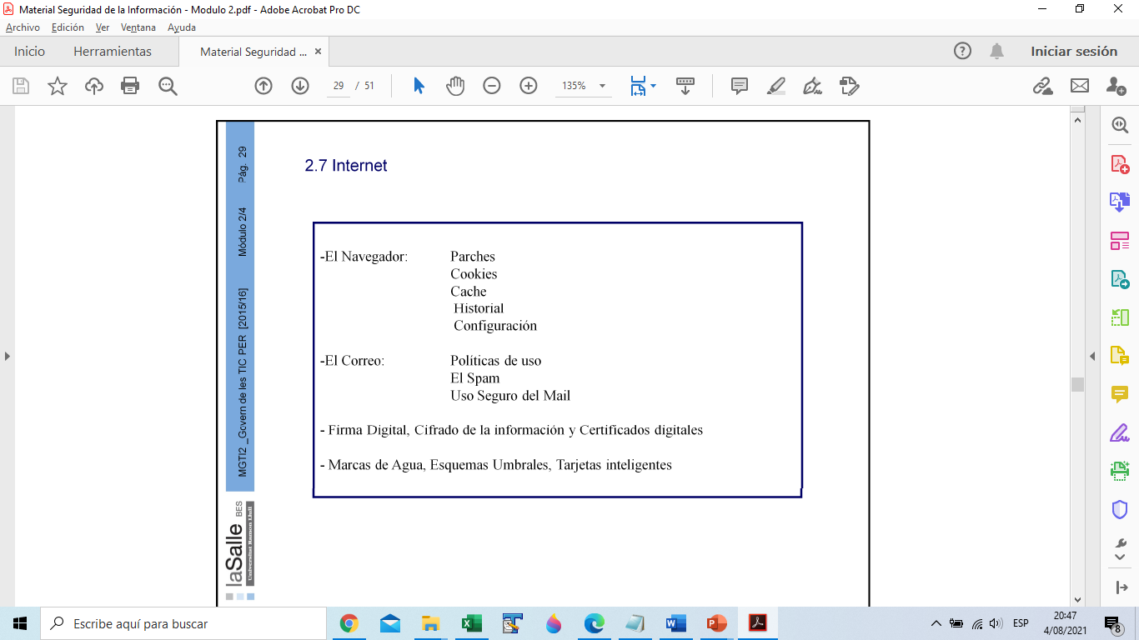
Seguridad de las TI
Internet
Gerencia de la TI – Sesión 13

Slide 27
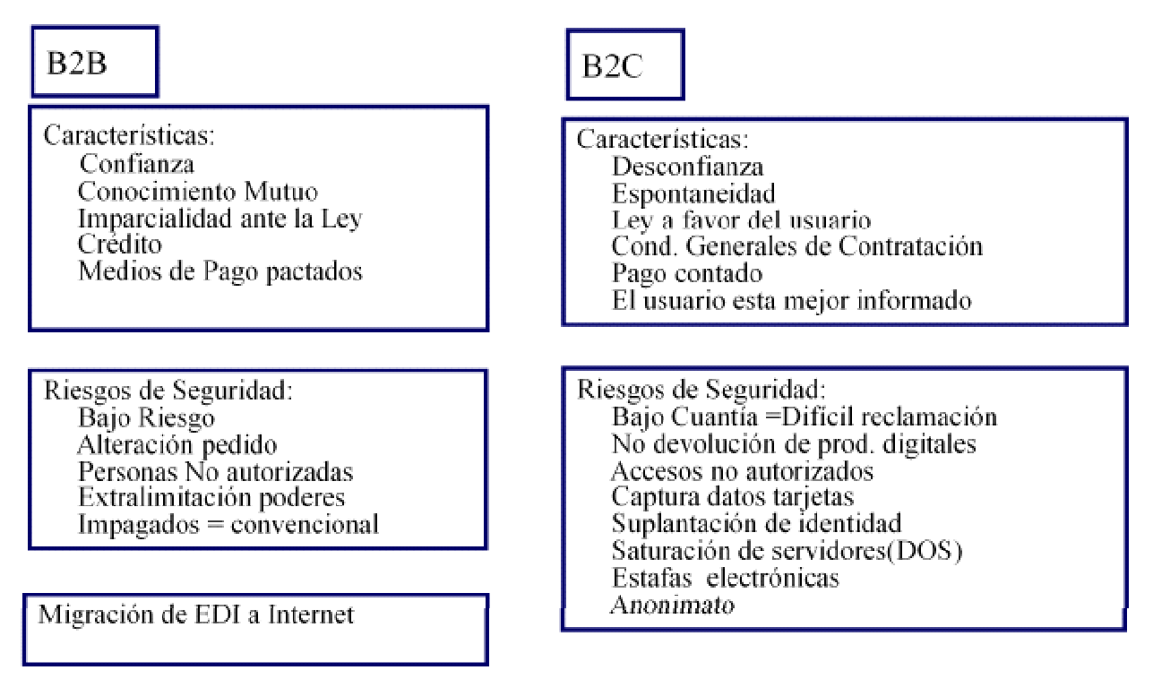
Seguridad de las TI
Gerencia de la TI – Sesión 13

Slide 28
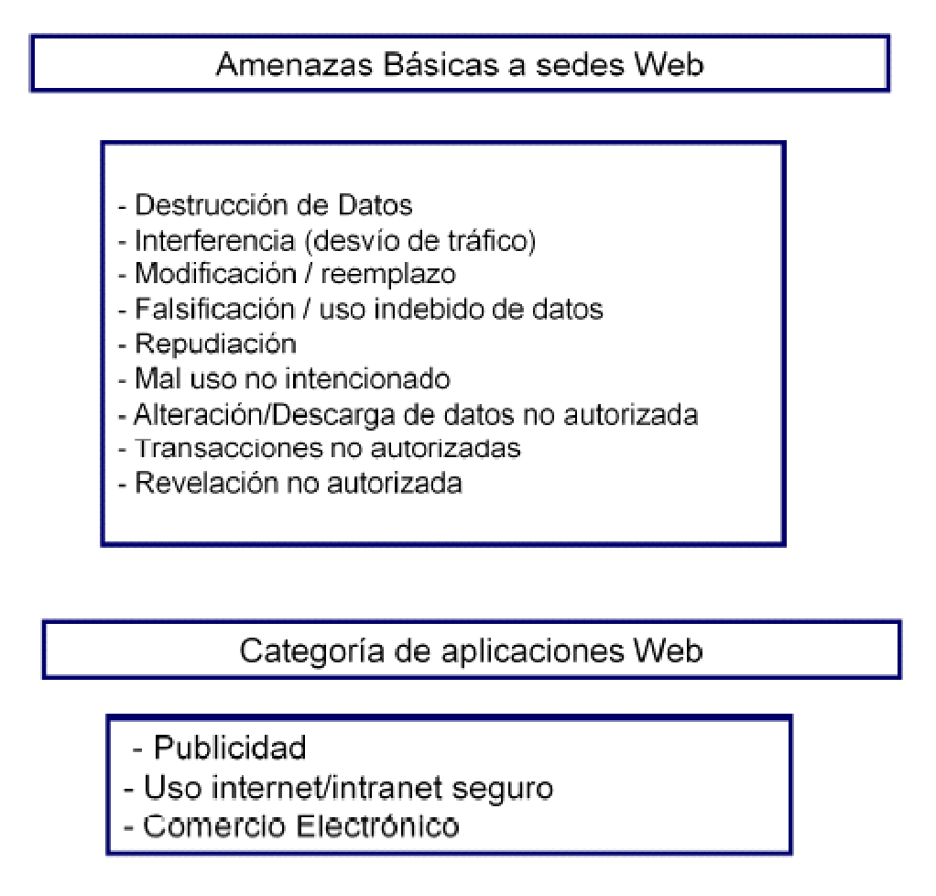
Seguridad de las TI
Gerencia de la TI – Sesión 13

Slide 29
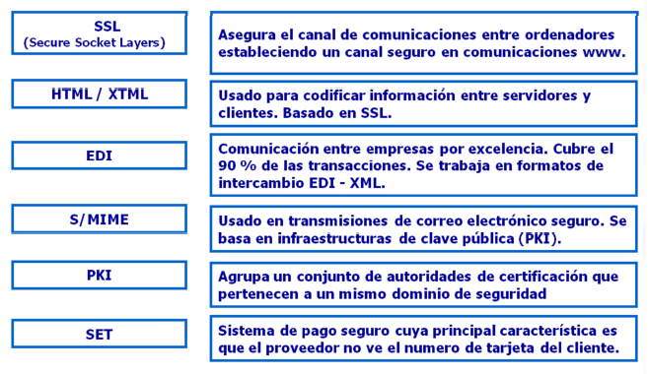
Seguridad de las TI
Gerencia de la TI – Sesión 13

Slide 30
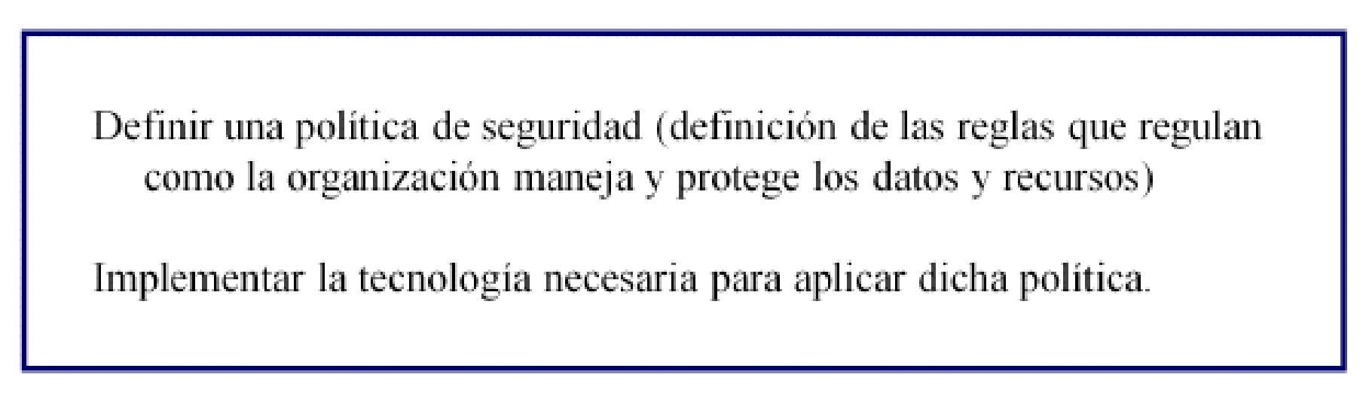
Seguridad de las TI
Gerencia de la TI – Sesión 13

Slide 31
Autoevaluación
Sesión 13

Slide 32
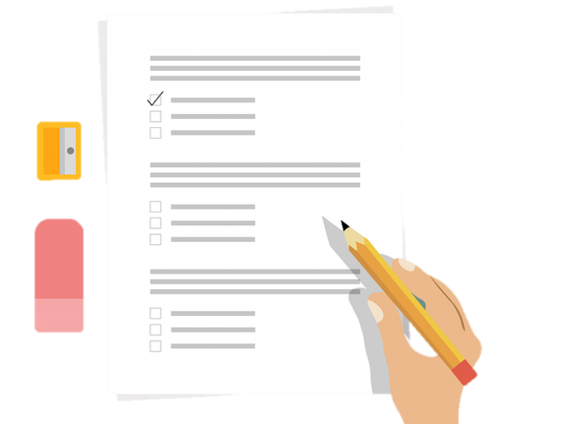
Evidencia de aprendizaje: Prueba de Nivel de Logro
En esta sesión se desarrollará la Prueba de Nivel de Logro
Gerencia de la TI – Sesión 13

